Slide 1
CHÀO MỪNG THẦY CÔ VỀ DỰ GIỜ THĂM LỚP
MÔN ÂM NHẠC LỚP 5
Giáo viên: Lê Thị Huyền Trang

Slide 2
KHỞI ĐỘNG
Vận động theo bài hát
“Lớp chúng ta đoàn kết”

Slide 3
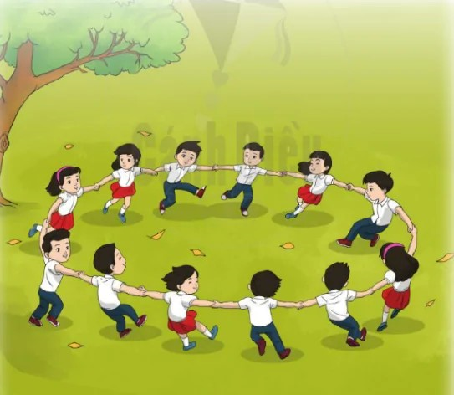
KHỞI ĐỘNG

Slide 4
Hát: Đất nước tươi đẹp sao
Nhạc: Ma-Lai-Xi-A
Lời việt: Vũ Trọng Tường

Slide 5
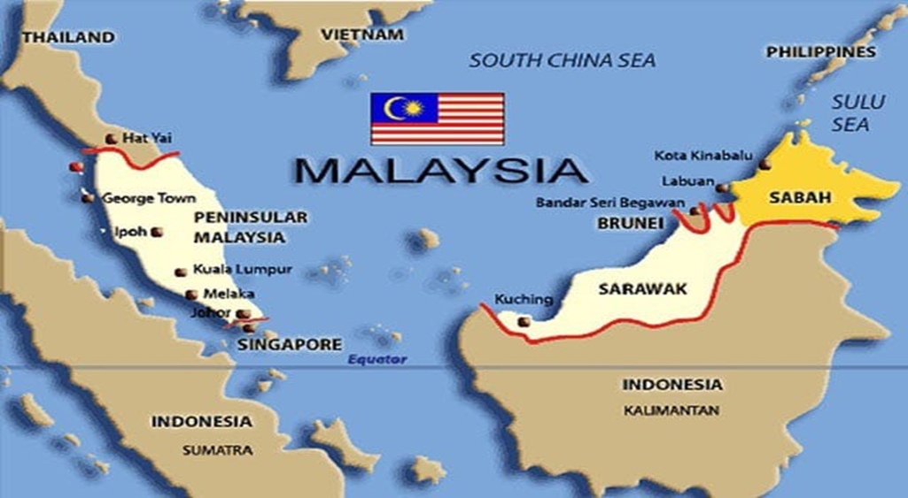
GIỚI THIỆU VỊ TRÍ ĐỊA LÝ
Malaysia là một quốc gia quân chủ lập hiến liên bang nằm ở phía Nam thuộc khu vực Đông Nam Á. Quốc gia này gồm 13 bang và 03 lãnh thổ liên bang với tổng diện tích đất liền là 330.000.803km vuông.
Malaysia là một đất nước xinh đẹp, đa sắc tộc. Có nhiều di sản văn hóa phong phú và có rất nhiều danh lam thắng cảnh nổi tiếng.

Slide 6
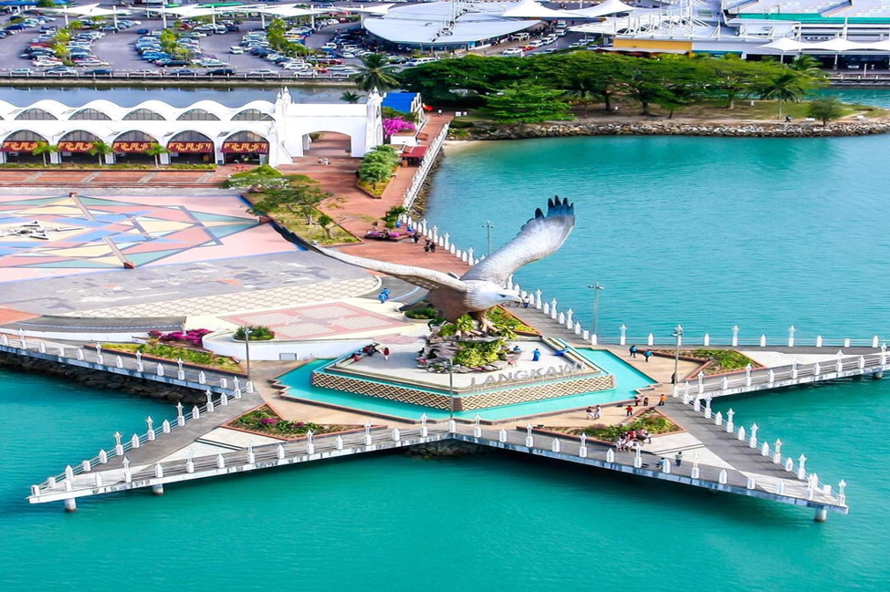
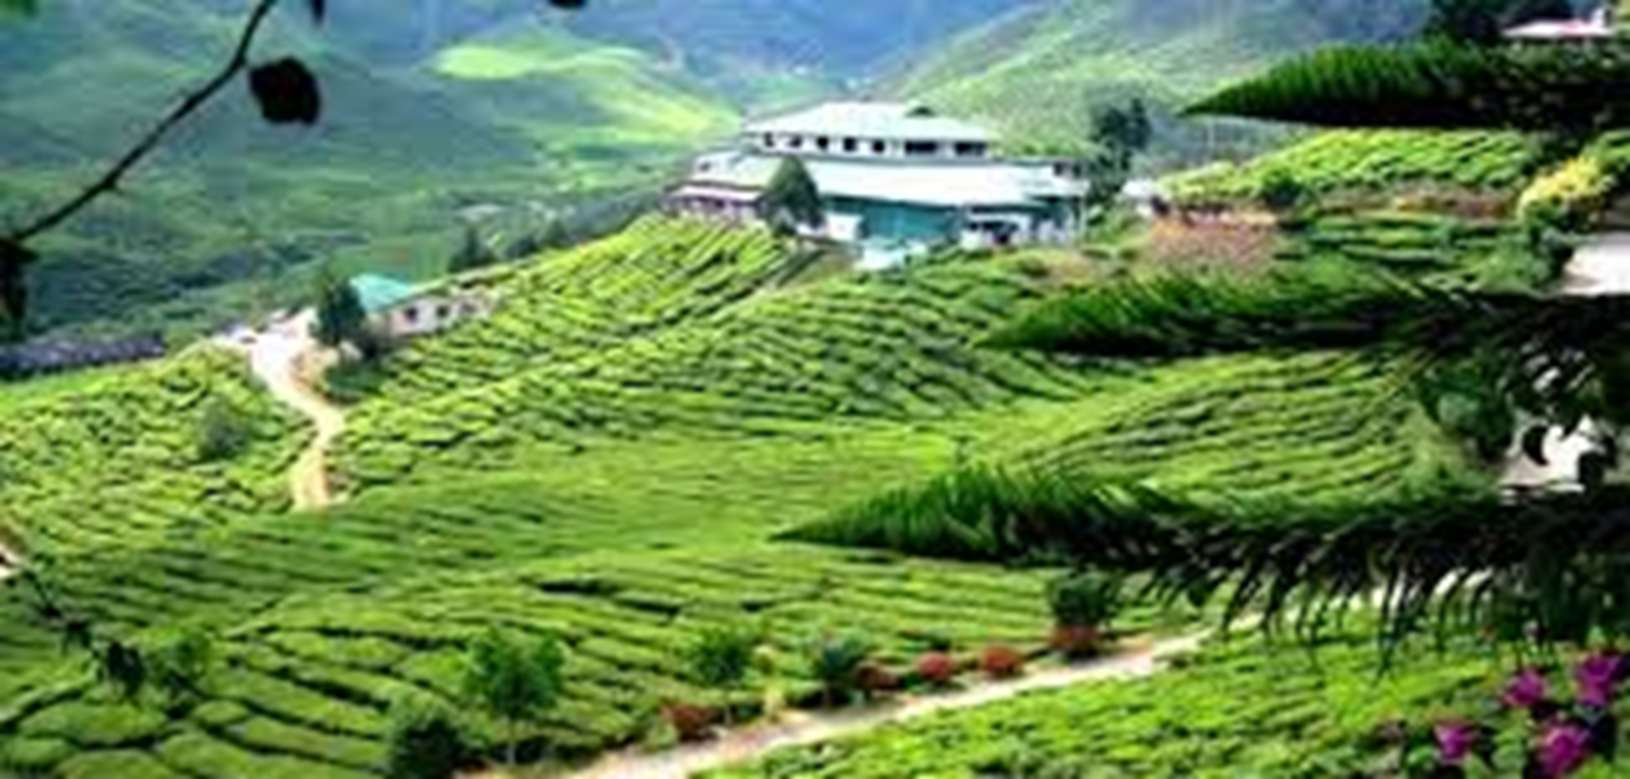
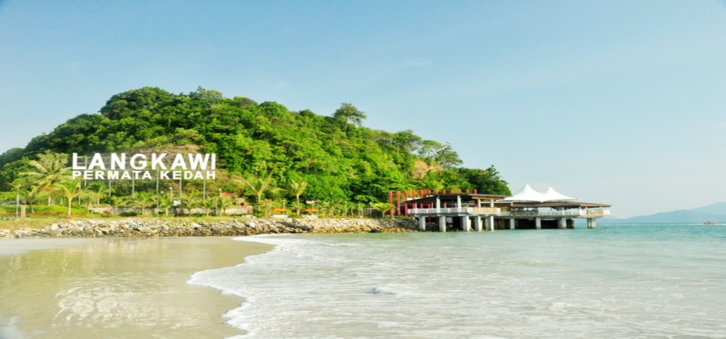
THÁP ĐÔI PETRONAS
THÀNH PHỐ PUTRAJAYA
CAO NGUYÊN CAMERON
QUẦN ĐẢO LANGKAWI

Slide 7
Tác giả - Tác phẩm
Nhạc sĩ Vũ Trọng Tường
Sinh ngày 4 tháng 9 năm 1946, quê ở Thành phố
Hải Dương, nguyên là Trưởng phòng Hội viên thuộc Văn phòng Hội Nhạc sĩ Việt Nam. Đã nghỉ hưu. Hiện cư trú tại Hà Nội.
Các tác phẩm tiêu biểu: Mùa thu ngày khai trường, Cây bàng mùa hạ, Hạt nắng sân trường, Hạ Long đêm trăng...
Bài hát “Đất nước tươi đẹp sao” với giai điệu vui tươi, nhẹ nhàng...Khung cảnh quê hương tuyệt vời khiến con người dù lớn hay nhỏ, dù đi đâu về đâu vẫn mãi nhớ về....

Slide 8
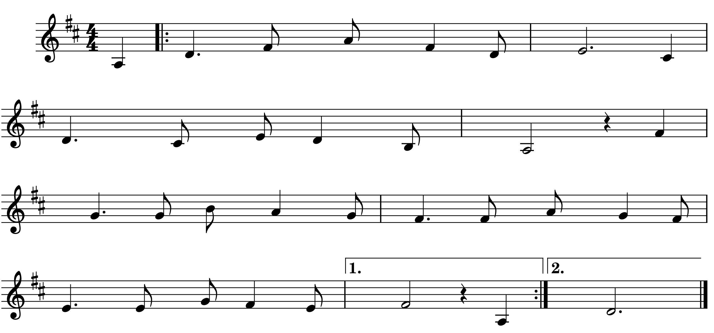
Tìm hiểu về bài hát
Nhạc: Ma-Lai-Xi-A
Lời việt: Vũ Trọng Tường
Đất nước tươi đẹp sao
Đẹp sao đất nước như bài thơ. Biển
Ngày mai như cánh chim hải âu. Vượt
xanh thấp thoáng bao cánh buồm. Dừa
khơi bay khắp muôn phương trời. Càng
xanh ôm ấp bao nếp nhà. Êm ấm tiếng ru
yêu tha thiết quê hương này. Cùng tiếng hát ru
hời, trên cánh nôi tuổi thơ. Ngày
hời, ngày ấu thơ êm đềm.

Slide 9
Hát mẫu:
Nhạc: Ma-Lai-Xi-A
Lời việt: Vũ Trọng Tường
Đất nước tươi đẹp sao
Đẹp sao đất nước như bài thơ. Biển
Ngày mai như cánh chim hải âu. Vượt
xanh thấp thoáng bao cánh buồm. Dừa
khơi bay khắp muôn phương trời. Càng
xanh ôm ấp bao nếp nhà. Êm ấm tiếng ru
yêu tha thiết quê hương này. Cùng tiếng hát ru
hời, trên cánh nôi tuổi thơ. Ngày
hời, ngày ấu thơ êm đềm.

Slide 10
ĐỌC LỜI CA
Lời 1:
Đẹp sao đất nước như bài thơ.
Biển xanh thấp thoáng bao cánh buồm.
Dừa xanh ôm ấp bao nếp nhà.
Êm ấm tiếng ru hời, trên cánh nôi tuổi thơ.
Lời 2:
Ngày mai như cánh chim hải âu.
Vượt khơi bay khắp muôn phương trời.
Càng yêu tha thiết quê hương này.
Cùng tiếng hát ru hời, ngày ấu thơ êm đềm.

Slide 12
Hát từng câu bài:
ĐẤT NƯỚC TƯƠI ĐẸP SAO
Nhạc: Ma-Lai-Xi-A
Lời việt: Vũ Trọng Tường

Slide 13
Câu 1:
Đẹp sao đất nước như bài thơ.

Slide 14
Câu 2:
Biển xanh thấp thoáng bao cánh buồm.

Slide 15
Nối câu 1+2
Đẹp sao đất nước như bài thơ. Biển
xanh thấp thoáng bao cánh buồm.

Slide 16
Câu 3:
Dừa xanh ôm ấp bao nếp nhà.

Slide 17
Câu 4:
Êm ấm tiếng ru hời, trên cánh nôi tuổi thơ.

Slide 18
Nối câu 3+4
Dừa xanh ôm ấp bao nếp
nhà. Êm ấm tiếng ru hời, trên cánh nôi tuổi thơ.

Slide 19
Ghép lời 1:
Nhạc: Ma-Lai-Xi-A
Lời việt: Vũ Trọng Tường
Đất nước tươi đẹp sao
Đẹp sao đất nước như bài thơ. Biển
xanh thấp thoáng bao cánh buồm. Dừa
xanh ôm ấp bao nếp nhà. Êm ấm tiếng ru
hời, trên cánh nôi tuổi thơ.

Slide 20
Ghép lời 2 dựa trên giai điệu lời 1:
Nhạc: Ma-Lai-Xi-A
Lời việt: Vũ Trọng Tường
Đất nước tươi đẹp sao
Ngày mai như cánh chim hải âu. Vượt
khơi bay khắp muôn phương trời. Càng
yêu tha thiết quê hương này. Cùng tiếng hát ru
hời, ngày ấu thơ êm đềm.

Slide 21
Ghép toàn bài:
Nhạc: Ma-Lai-Xi-A
Lời việt: Vũ Trọng Tường
Đất nước tươi đẹp sao
Đẹp sao đất nước như bài thơ. Biển
Ngày mai như cánh chim hải âu. Vượt
xanh thấp thoáng bao cánh buồm. Dừa
khơi bay khắp muôn phương trời. Càng
xanh ôm ấp bao nếp nhà. Êm ấm tiếng ru
yêu tha thiết quê hương này. Cùng tiếng hát ru
hời, trên cánh nôi tuổi thơ. Ngày
hời, ngày ấu thơ êm đềm.

Slide 22
Ghép toàn bài cùng nhạc đệm:
Nhạc: Ma-Lai-Xi-A
Lời việt: Vũ Trọng Tường
Đất nước tươi đẹp sao
Đẹp sao đất nước như bài thơ. Biển
Ngày mai như cánh chim hải âu. Vượt
xanh thấp thoáng bao cánh buồm. Dừa
khơi bay khắp muôn phương trời. Càng
xanh ôm ấp bao nếp nhà. Êm ấm tiếng ru
yêu tha thiết quê hương này. Cùng tiếng hát ru
hời, trên cánh nôi tuổi thơ. Ngày
hời, ngày ấu thơ êm đềm.

Slide 23
Đất nước tươi đẹp sao
Nhạc: Ma-Lai-Xi-A
Lời việt: Vũ Trọng Tường

Slide 24
HÁT KẾT HỢP GÕ ĐỆM THEO NHỊP
Đẹp sao đất nước như bài thơ.

Slide 25
HÁT KẾT HỢP GÕ ĐỆM THEO NHỊP
Nhạc: Ma-Lai-Xi-A
Lời việt: Vũ Trọng Tường
Đất nước tươi đẹp sao
Đẹp sao đất nước như bài thơ. Biển
Ngày mai như cánh chim hải âu. Vượt
xanh thấp thoáng bao cánh buồm. Dừa
khơi bay khắp muôn phương trời. Càng
xanh ôm ấp bao nếp nhà. Êm ấm tiếng ru
yêu tha thiết quê hương này. Cùng tiếng hát ru
hời, trên cánh nôi tuổi thơ. Ngày
hời, ngày ấu thơ êm đềm.

Slide 26
Hát nối tiếp – Hòa giọng
Hát nối tiếp:
Tổ 1: Đẹp sao đất nước......bài thơ.
Tổ 2: Biển xanh…….cánh buồm.
Tổ 3: Dừa xanh…….nếp nhà
Hòa giọng: Êm ấm tiếng ru hời trên cánh nôi tuổi thơ.
Hát nối tiếp:
Tổ: Ngày mai......hải âu.
Tổ 2: Vượt khơi…….phương trời.
Tổ 3: Càng yêu…….hương này.
Hòa giọng: Cùng tiếng hát ru hời ngày ấu thơ êm đềm.

Slide 27
Đất nước tươi đẹp sao
Nhạc: Ma-Lai-Xi-A
Lời việt: Vũ Trọng Tường
Đẹp sao đất nước như bài thơ. Biển
Ngày mai như cánh chim hải âu. Vượt
xanh thấp thoáng bao cánh buồm. Dừa
khơi bay khắp muôn phương trời. Càng
xanh ôm ấp bao nếp nhà. Êm ấm tiếng ru
yêu tha thiết quê hương này. Cùng tiếng hát ru
hời, trên cánh nôi tuổi thơ. Ngày
hời, ngày ấu thơ êm đềm.

Slide 28
Hát: Đất nước tươi đẹp sao
Nhạc: Ma-Lai-Xi-A
Lời việt: Vũ Trọng Tường

Slide 29
KÍNH CHÚC THẦY, CÔ
VÀ CÁC EM HỌC SINH MẠNH KHỎE

